Slide 1
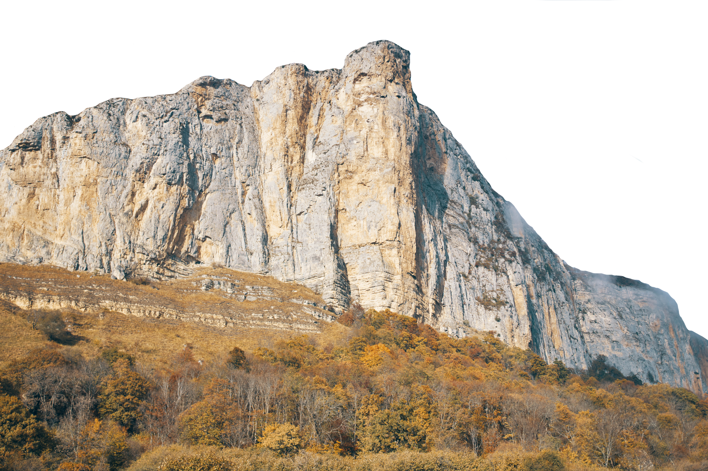

Lección 6
EL LLAMADO A LA OBEDIENCIA
Jeremías 7.1-11, 21-23
«Pero esto les mandé, diciendo: Escuchad mi voz, y yo seré
vuestro Dios y vosotros seréis mi pueblo; y andad en todo camino
que os mande, para que os vaya bien».
Jeremías 7.23

Slide 2

Examinar la creencia errónea del pueblo de Judá y de su liderato religioso de que sus instituciones estaban aseguradas y ningún mal podía suceder contra ellas.
Describir la importancia de esforzarnos en vivir una fe en Dios íntegra que muestre coherencia entre la obediencia, la palabra y las obras de justicia.
Descubrir que para disfrutar de las promesas de restauración debemos responder en obediencia a Dios y sus mandatos.

Slide 3
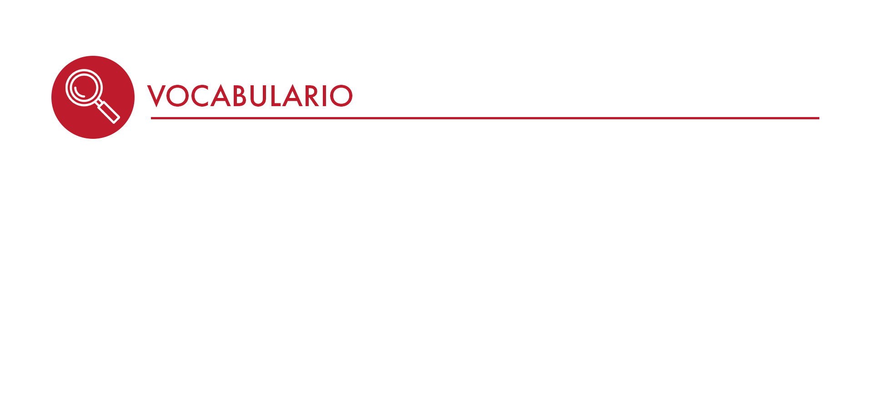
Baal: Significa «Señor». Nombre genérico para referirse a ídolos de Canaán, Babilonia y otras regiones del Próximo Oriente Medio.
Fetiche: Ídolo u objeto de culto al que se le atribuyen poderes sobrenaturales.
Justicia: Atributo de Dios que ha de reflejarse en toda la creación, particularmente entre las relaciones humanas y que a la postre encontrará su culminación en el reino de Dios.

Slide 4
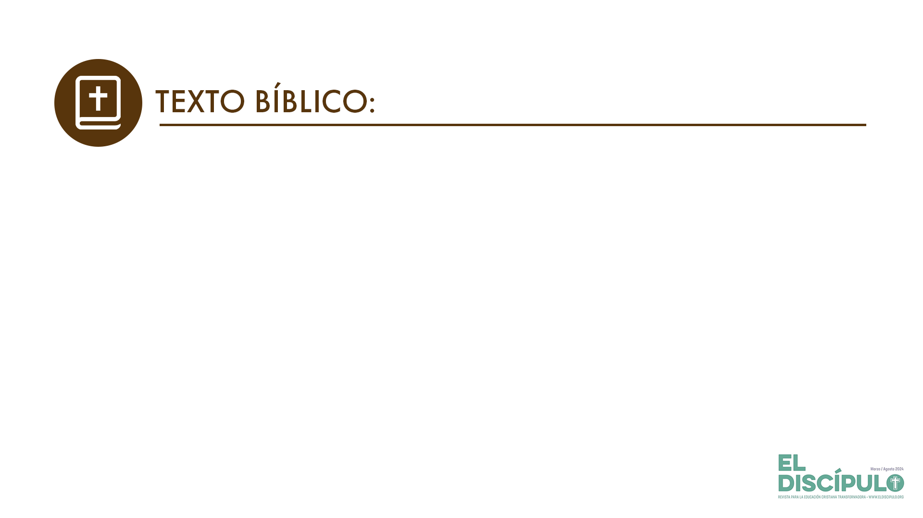
Jeremías 7.1-2
RVR
1 Palabra de Jehová que vino a Jeremías, diciendo:
2 «Ponte a la puerta de la casa de Jehová y proclama allí esta palabra. Diles: “Oíd palabra de Jehová, todo Judá, los que entráis por estas puertas para adorar a Jehová.
VP
1 El Señor se dirigió a Jeremías, y le dijo:
2 «Ponte a la entrada del templo del Señor y da a conocer allí este mensaje: Habitantes todos de Judá, que entran por estas puertas a adorar al Señor, escuchen este mensaje

Slide 5
Jeremías 7.3-4
RVR
3 Asíha dicho Jehová de los ejércitos, Dios de Israel: Mejorad vuestros caminos y vuestras obras, y os haré habitar en este lugar.
4 No fiéis en palabras de mentira, diciendo: ‘¡Templo de Jehová, templo de Jehová, templo de Jehová es éste!’
VP
3 del Señor todopoderoso, el Dios de Israel: “Mejoren su vida y sus obras, y yo los dejaré seguir viviendo en esta tierra.
4 No confíen en esos que los engañan diciendo: ¡Aquí está el templo del Señor, aquí está el templo del Señor!

Slide 6
Jeremías 7.5-6
RVR
5 »”Pero si de veras mejoráis vuestros caminos y vuestras obras; si en verdad practicáis la justicia entre el hombre y su prójimo,
6 y no oprimís al extranjero, al huérfano y a la viuda, ni en este lugar derramáis la sangre inocente, ni vais en pos de dioses extraños para mal vuestro,
VP
5 »”Si mejoran su vida y sus obras y son justos los unos con los otros;
6 si no explotan a los extranjeros, a los huérfanos y a las viudas, ni matan a gente inocente en este lugar, ni dan culto a otros dioses, con lo que ustedes mismos se perjudicarían,

Slide 7
Jeremías 7.7-8
RVR
7 yo os haré habitar en este lugar, en la tierra que di a vuestros padres para siempre.
8 »”Vosotros confiáis en palabras de mentira, que no aprovechan.
VP
7 yo los dejaré seguir viviendo aquí, en la tierra que di para siempre a sus antepasados.
8 »”Ustedes confían en palabras engañosas que no les sirven de nada.

Slide 8
Jeremías 7.9-10
RVR
9 Hurtáis, matáis, adulteráis, juráis en falso, quemáis incienso a Baal y vais tras dioses extraños que no habíais conocido,
10 ¿y ahora venís y os presentáis delante de mí en esta Casa sobre la cual es invocado mi nombre, y decís: ‘Somos libres’, para seguir haciendo todas estas abominaciones?
VP
9 Roban, matan, cometen adulterio, juran en falso, ofrecen incienso a Baal, dan culto a dioses con los que ustedes nada tienen que ver,
10 y después vienen a este templo que me está dedicado, a presentarse ante mí. Se creen que aquí están seguros; creen que pueden seguir haciendo esas cosas que yo no soporto.

Slide 9
Jeremías 7.11
RVR
11 ¿Es cueva de ladrones delante de vuestros ojos esta Casa, sobre la cual es invocado mi nombre? Esto también yo lo veo, dice Jehová.
VP
11 ¿Acaso piensan que este templo que me está dedicado es una cueva de ladrones? Yo he visto todo eso. Yo, el Señor, lo afirmo.

Slide 10
Jeremías 7.21-22
RVR
21 Así ha dicho Jehová de los ejércitos, Dios de Israel: «¡Añadid vuestros holocaustos a vuestros sacrificios, y comed la carne!
22 Porque no hablé yo con vuestros padres, ni nada les mandé acerca de holocaustos y de víctimas el día que los saqué de la tierra de Egipto.
VP
21 El Señor todopoderoso, el Dios de Israel, dice a su pueblo: «Ofrezcan todos los holocaustos y sacrificios que quieran, y coman de esa carne.
22 Pero cuando yo saqué a sus antepasados de Egipto, nada les dije ni ordené acerca de holocaustos y sacrificios.

Slide 11
Jeremías 7.23
RVR
23 Pero esto les mandé, diciendo: Escuchad mi voz, y yo seré vuestro Dios y vosotros seréis mi pueblo; y andad en todo camino que os mande, para que os vaya bien.
VP
23 Lo que sí les ordené fue que me obedecieran; pues así yo sería su Dios y ellos serían mi pueblo. Y les dije que se portaran como yo les había ordenado, para que les fuera bien.

Slide 12
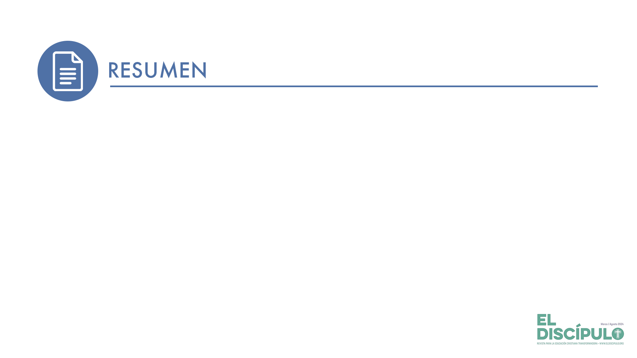
Dios en su amor, misericordia y gracia llama al pueblo de Judá al arrepentimiento pues vivían una doble vida. No obedecían la ley ni eran fieles a Dios y se allegaban al Templo pensando que haciendo los sacrificios y rituales era suficiente para que Dios les bendijera. Con ello sentían y vivían una falsa seguridad y pensaban que eran merecedores de las promesas hechas por Dios a sus antepasados. Nosotros hoy, como pueblo de Dios, debemos cuidar de no hacer lo mismo. Dios pide de manera prioritaria obediencia a su palabra, fidelidad a él en todo, y que vivamos vidas integras; es decir, vivir sus valores dentro y fuera del templo. Solo así podremos disfrutar de sus promesas.

Slide 13
Dios nos ha dado la misión de llevar el evangelio a todo lugar (Mt 28.16-20), pero no solo es hablar, es también vivirlo en relaciones de justicia con los demás cuidando así de nuestro prójimo y de los más desvalidos. Esto nos compete a nosotros y nosotras como creyentes y de manera comunitaria como iglesia. En nuestro entorno hay muchas oportunidades para hacer justicia y servir a los demás. Miremos a nuestro alrededor y pongamos manos a la obra para ello. De no hacerlo, Dios nos pedirá cuenta. El Señor espera que seamos «guarda de nuestros hermanos y hermanas» más necesitados/as (Gn 4.9; Lc 10.25-37).

Slide 14
Como creyentes debemos evaluarnos continuamente. Como comunidad de fe es necesario examinar la ortodoxia (entendimiento teológico correcto) que tenemos en nuestras congregaciones. Esta debe estar a la par con las enseñanzas del evangelio de nuestro Señor Jesucristo. Para esto es medular la educación en todas las actividades programáticas, tales como estudios bíblicos, liturgia, predicación, cánticos, cultos, entre otros. ¿Respondemos a nuestras propias interpretaciones o a lo que Jesús nos modeló y exige? Respondamos y seamos fieles y obedientes a Dios, viviendo, amando y sirviendo como Cristo.

Slide 15
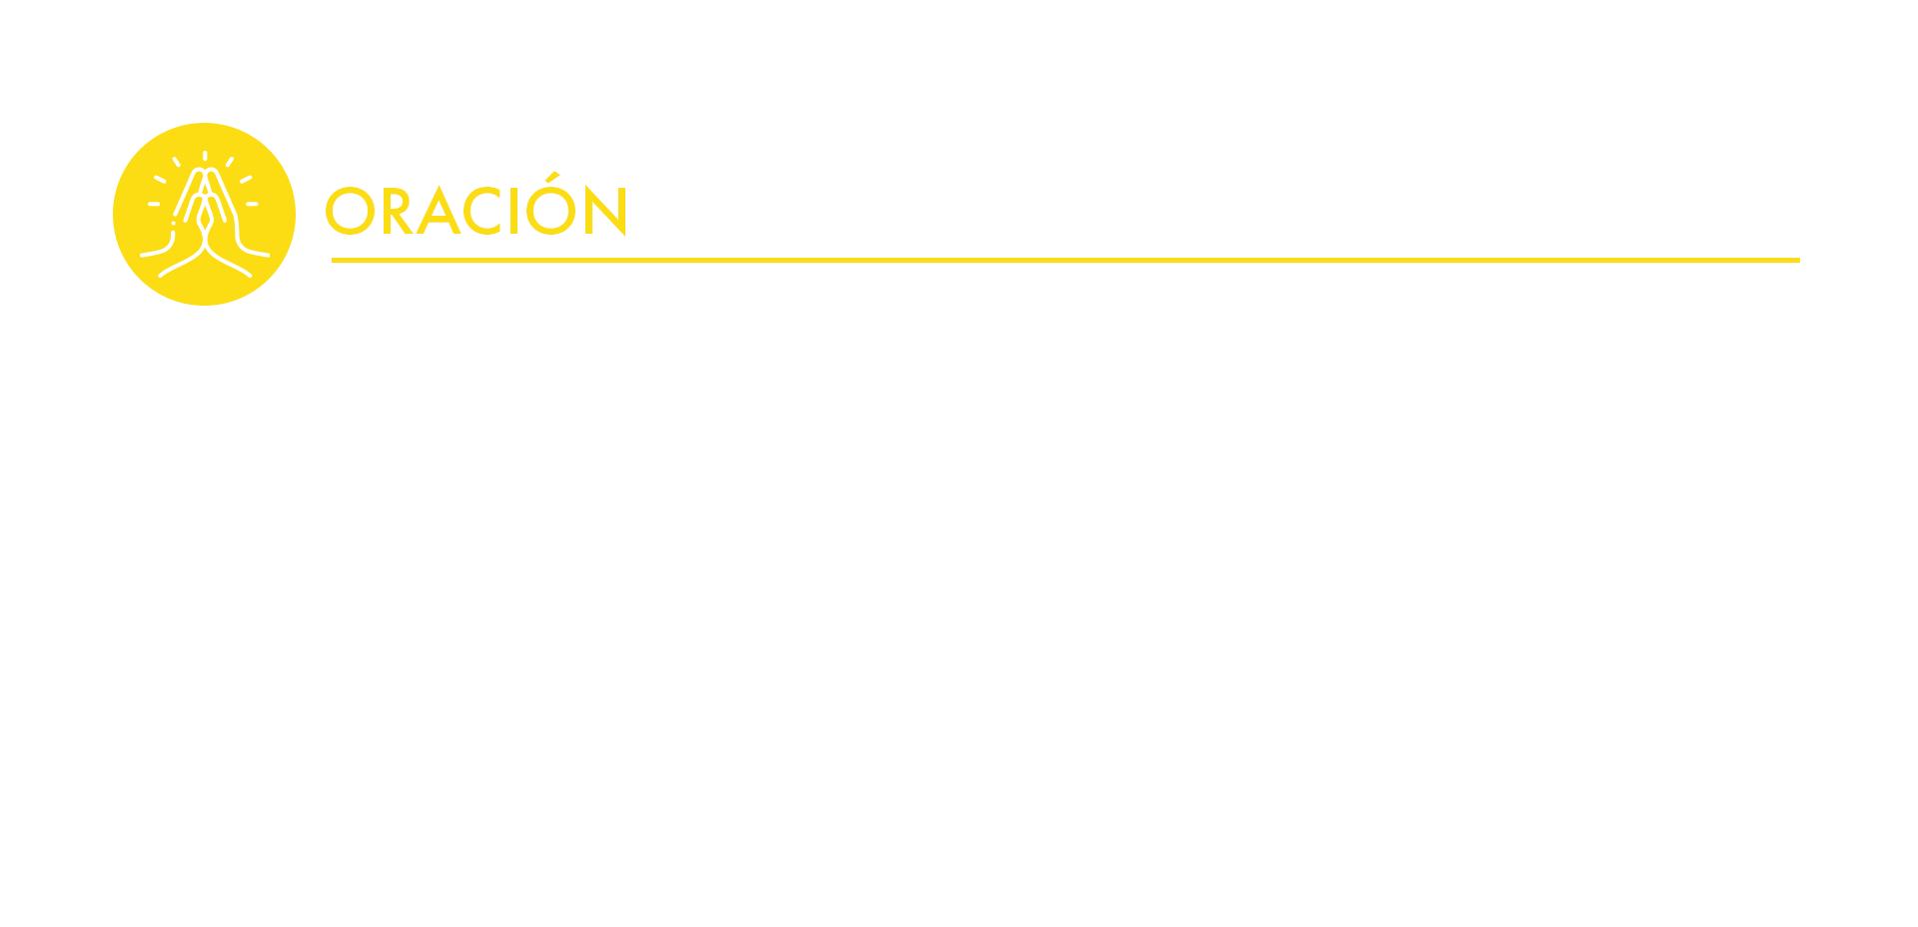
«Bienaventurado aquel cuya transgresión ha sido perdonada y cubierto su pecado» (Sal 32.1 RV 1995). Señor, hemos buscado la felicidad en tener cosas; hemos recorrido caminos de placer tras la búsqueda de alegría; hemos escalado cumbres de poder deseando satisfacciones verdaderas y duraderas; hemos establecido prioridades y escalas de valores anhelando sentirnos realizados y completos. En todo eso, Señor, reconocemos haber cometido errores, voluntarios he involuntarios, haber olvidado deberes, haber negado atenciones a quienes necesitaron de nosotros y, la mayoría de las veces, habernos olvidado de ti, de tu providencia, de tus reclamos éticos y habernos sentido autosuficientes. Hoy confesamos, con humildad y reverencia, que tu perdón nos libera de nuestras pretensiones equivocadas, nos levanta del sentido de frustración y de fracaso, nos aproxima a lo verdadero y a lo auténtico, a lo que no termina. Hoy empezamos a sentirnos felices, satisfechos, realizados y completos. Tu paz nos llena, rebosa nuestra copa, porque tú eres la verdadera alegría, tú eres nuestro poder y nuestra plenitud. En tu perdón hay vida y esperanza de todo lo excelente y todo lo bueno. Por ti hemos encontrado el perdón y el camino claro hacia la bienaventuranza. Acéptanos, Señor, renuévanos para recorrer los caminos tuyos, para escalar tus alturas y conquistar tus metas. Por Cristo Jesús, amor perdonador y restaurador, oramos. Amén.
Autor: Rvdo. Luis Francisco Del Pilar Piñeiro (HCB, página 24).

